Slide 1
第四章作业
迁移率的定义是（单位场强下载流子的平均漂移速度），反映了（载流子漂移运动的难易程度）。
载流子的漂移运动是指（载流子在电场作用下的定向运动）；载流子在电场下的运动是（漂移）和（热）运动的叠加。
从电子的粒子性出发，散射是指 （电子与晶格原子或杂质原子等发生碰撞），从电子的波动性看， 散射是（电子发生了k状态之间的跃迁），载流子散射的本质是 （晶格周期性势场遭到破坏，存在附加势场）。
声学波原胞中两个原子的振动方向（相同）；光学波中两个原子的振动方向（相反），原胞的质心（不动）。
声学波中起主要散射作用的是（长纵声学波 ）。
光学波散射在（离子性）半导体中有重要的散射作用。
合金散射的附加势场是（合金中同族原子的随机排列引起附加势场）。
晶格上原子的振动是由（格波）按照波的叠加原理组合而成的。
温度一定，杂质半导体的载流子迁移率随掺杂浓度的提高而（降低），杂质半导体的电阻率随杂质浓度的提高而（降低）。
低掺杂浓度时，杂质半导体的载流子迁移率随温度的升高而（降低）。

Slide 2
半导体的主要散射机构有哪些？电离杂质散射、晶格振动散射、等同能谷间散射、中性杂质散射、位错散射和合金散射。
平均自由时间与散射概率、电导率、迁移率之间有什么样的定性关系？平均自由时间与散射概率互为倒数；平均自由时间和电导率及迁移率成正比。
从波数和频率的关系看，光学波和声学波的主要区别是什么？在长波长，光学波的频率与波数没有关系，声学波的频率与波数呈正比。
杂质半导体的电阻率随温度的变化规律是怎么样的？在每个温度阶段载流子的主要来源是什么？起主要作用的散射机构是什么？

Slide 3
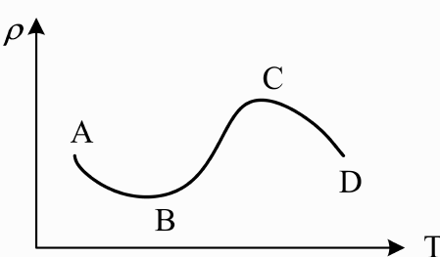
答：杂质半导体的电阻率随温度的升高先降低再升高再降低，可分为如图所示的AB,BC和CD三个阶段。
AB段，载流子主要来源于杂质电离，且载流子浓度随温度的升高而增加；电离杂质散射其主要作用，散射几率随温度的升高而降低。因此电阻率随温度的升高而降低；
BC段，载流子主要来源于杂质电离，且杂质完全电离，载流子浓度随温度的升高而饱和；晶格振动散射其主要作用，散射几率随温度的升高而增大。因此电阻率随温度的升高而增大；
CD段，载流子主要来源于本征激发，且载流子浓度随温度的升高而迅速增加；散射的作用可忽略不计。因此电阻率随温度的升高而降低；

Slide 4
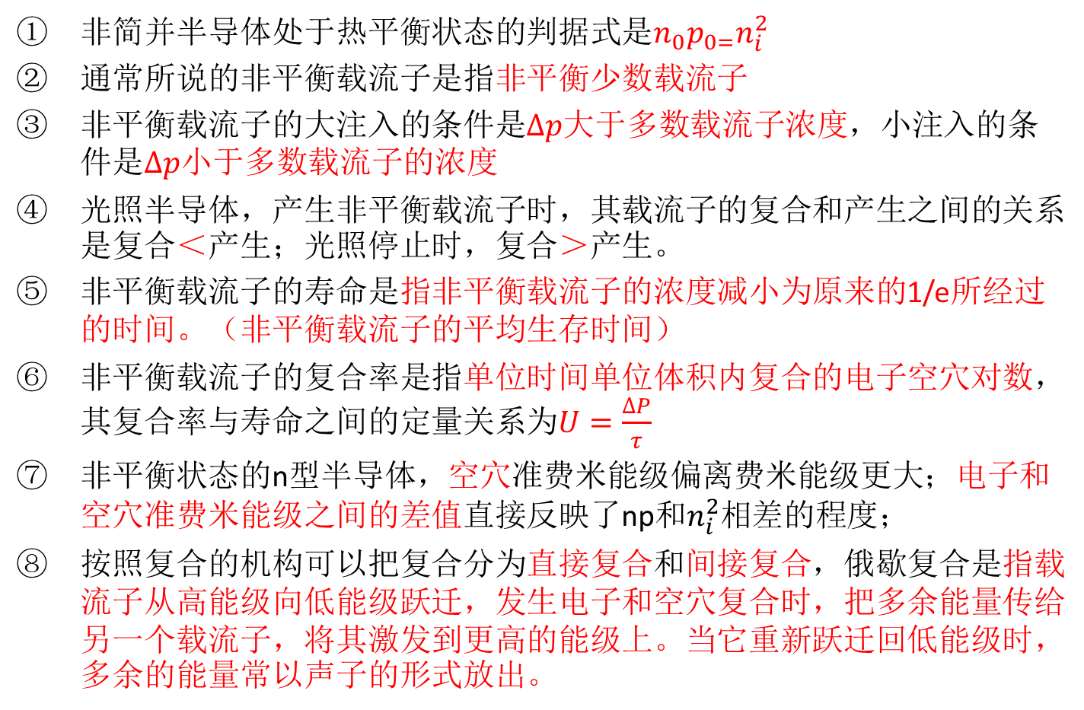
第五章作业
非简并半导体处于热平衡状态的判据式是$n_{0}p_{0=}n_{i}^{2}$
通常所说的非平衡载流子是指非平衡少数载流子
非平衡载流子的大注入的条件是$∆p大于多数载流子浓度$，小注入的条件是$∆p小于多数载流子的浓度$
光照半导体，产生非平衡载流子时，其载流子的复合和产生之间的关系是复合＜产生；光照停止时，复合＞产生。
非平衡载流子的寿命是指非平衡载流子的浓度减小为原来的1/e所经过的时间。（非平衡载流子的平均生存时间）
非平衡载流子的复合率是指单位时间单位体积内复合的电子空穴对数，其复合率与寿命之间的定量关系为$U=\frac{∆P}{τ}$
非平衡状态的n型半导体，空穴准费米能级偏离费米能级更大；电子和空穴准费米能级之间的差值直接反映了np和$n_{i}^{2}$相差的程度；
按照复合的机构可以把复合分为直接复合和间接复合，俄歇复合是指载流子从高能级向低能级跃迁，发生电子和空穴复合时，把多余能量传给另一个载流子，将其激发到更高的能级上。当它重新跃迁回低能级时，多余的能量常以声子的形式放出。

Slide 5
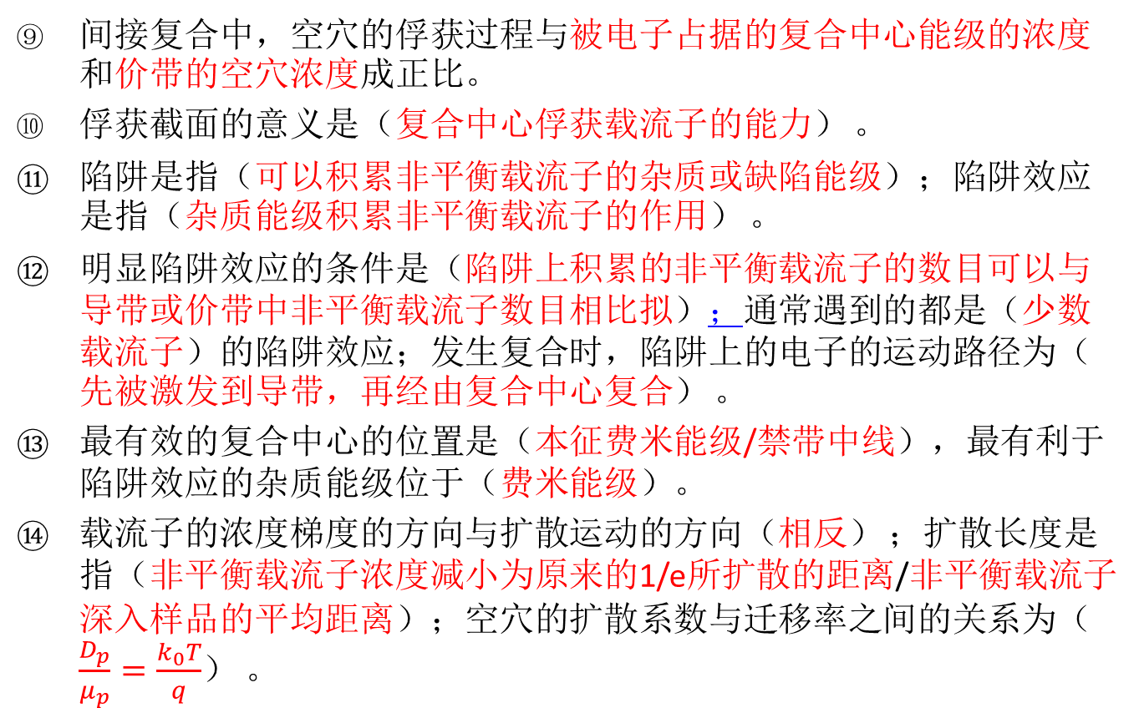
间接复合中，空穴的俘获过程与被电子占据的复合中心能级的浓度和价带的空穴浓度成正比。
俘获截面的意义是（复合中心俘获载流子的能力） 。
陷阱是指（可以积累非平衡载流子的杂质或缺陷能级）；陷阱效应是指（杂质能级积累非平衡载流子的作用） 。
明显陷阱效应的条件是（陷阱上积累的非平衡载流子的数目可以与导带或价带中非平衡载流子数目相比拟）；通常遇到的都是（少数载流子）的陷阱效应；发生复合时，陷阱上的电子的运动路径为（先被激发到导带，再经由复合中心复合） 。
最有效的复合中心的位置是（本征费米能级/禁带中线），最有利于陷阱效应的杂质能级位于（费米能级）。
载流子的浓度梯度的方向与扩散运动的方向（相反） ；扩散长度是指（非平衡载流子浓度减小为原来的1/e所扩散的距离/非平衡载流子深入样品的平均距离）；空穴的扩散系数与迁移率之间的关系为（$\frac{D_{p}}{μ_{p}}=\frac{k_{0}T}{q}$） 。

Slide 6
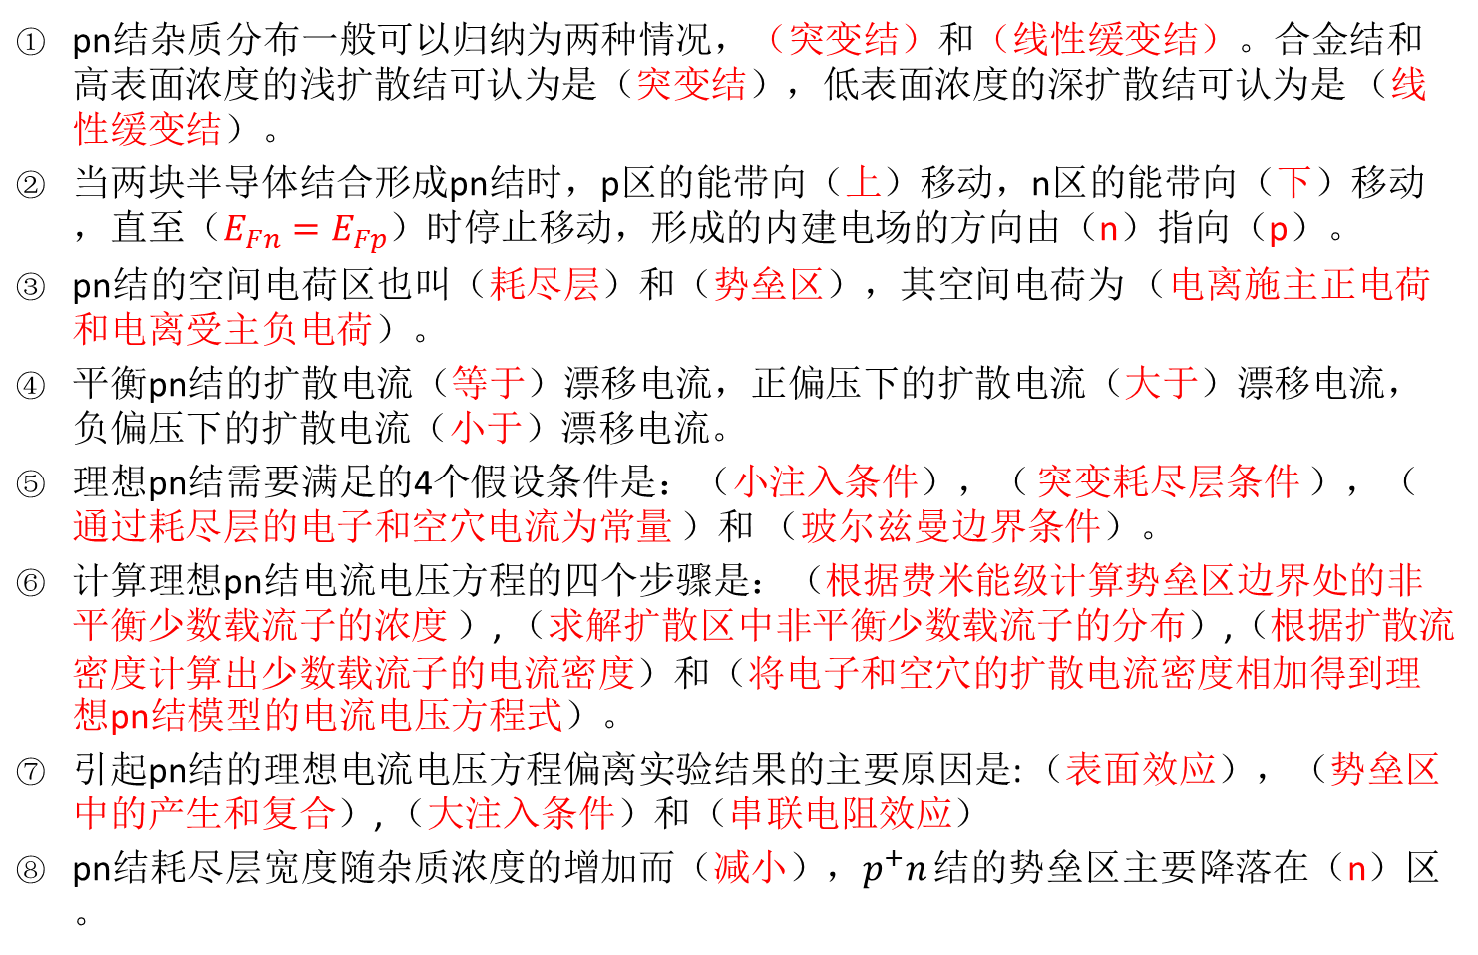
第六章作业
pn结杂质分布一般可以归纳为两种情况，（突变结）和（线性缓变结）。合金结和高表面浓度的浅扩散结可认为是（突变结），低表面浓度的深扩散结可认为是 （线性缓变结）。
当两块半导体结合形成pn结时，p区的能带向（上）移动，n区的能带向（下）移动，直至（$E_{Fn}=E_{Fp}$）时停止移动，形成的内建电场的方向由（n）指向（p）。
pn结的空间电荷区也叫（耗尽层）和（势垒区），其空间电荷为 （电离施主正电荷和电离受主负电荷）。
平衡pn结的扩散电流（等于）漂移电流，正偏压下的扩散电流（大于）漂移电流，负偏压下的扩散电流（小于）漂移电流。
理想pn结需要满足的4个假设条件是：（小注入条件），（ 突变耗尽层条件 ），（通过耗尽层的电子和空穴电流为常量 ）和 （玻尔兹曼边界条件）。
计算理想pn结电流电压方程的四个步骤是：（根据费米能级计算势垒区边界处的非平衡少数载流子的浓度 ）, （求解扩散区中非平衡少数载流子的分布）,（根据扩散流密度计算出少数载流子的电流密度）和（将电子和空穴的扩散电流密度相加得到理想pn结模型的电流电压方程式）。
引起pn结的理想电流电压方程偏离实验结果的主要原因是: （表面效应），（势垒区中的产生和复合）, （大注入条件）和（串联电阻效应）
pn结耗尽层宽度随杂质浓度的增加而（减小），$p^{+}n$ 结的势垒区主要降落在（n）区。

Slide 7
作业
pn结的3种主要击穿机制为: （雪崩击穿）（隧道击穿）和（热电击穿）
雪崩击穿的主要影响因素有（电场）和 （势垒宽度）.
pn结在低的掺杂浓度下, 大的反向电压会引起（势垒宽度）的增加, 有利于（雪崩击穿）; 高掺杂浓度下，低的反向电压有利于（隧道）击穿的发生.
重掺杂pn 结又称为（隧道结）, 低的正向偏压下,以（隧道）电流为主; 高的正向偏压下,以（扩散）电流为主。
理想pn结的突变耗尽层条件是指（外加电压和接触电势差都降落在耗尽层上，耗尽层中的电荷是由电离施主和电离受主的电荷组成，耗尽层外的半导体是电中性的。因此注入的少数载流子在p区和n区是纯扩散运动）。
平衡pn结的接触电势差是由于（p区和n区能带的相对位移 ）而形成的.
为什么pn结的空间电荷区又叫势垒区或者耗尽层？
答：（1）pn结的空间电荷区内由于能带弯曲，电子从势能低的n区向势能高的p区运动时，必须克服这一势能高坡才能达到p区，同理，空穴也必须克服这一势能高坡才能从p区到达n区，这一势能高坡通常称为pn结的势垒，故空间电荷区也叫势垒区。（2）一般室温附近，对于绝大部分势垒区，其中杂质虽然都已电离，但载流子浓度比起n区和p区的多数载流子浓度小得多，好像已经耗尽了，所以通常也称势垒区为耗尽层。

Slide 8
作业
对平衡pn结施加正向偏压时，外加电场方向与内建电场方向（相反），pn结的势垒高度（降低），空间电荷区宽度（减小）；对平衡pn结施加反向偏压时，外加电场方向与内建电场方向（相同），pn结的势垒高度（增高），空间电荷区宽度（增加）；
pn结电容，根据其来源，可分为（势垒电容）和（扩散电容）。
pn结大注入的条件是（注入的少数载流子的浓度可与多数载流子浓度相比拟）。
pn结发生击穿是由于（载流子数目的增多），而不是（载流子迁移率的增加）。
名词解释：势垒电容、扩散电容、隧道击穿、雪崩击穿、热击穿

Slide 9
第七章课后题
金属的功函数是 起始能量等于费米能级的电子由金属内部逸出到真空中所需要的最小能量 。半导体的电子亲和能是指 半导体导带底的电子逸出体外所需要的最小能量 。
当金属和n型半导体接触 ( W_{m}>W_{s})时，电子从 半导体 流向 金属 , 半导体的电势 升高 ，金属的电势 降低 ; 金属的表面分布一薄层的
电子 ; 内建电场的方向为从 半导体 指向 金属 ; 半导体表面的电
势 低于 内部，表面能带向 上 弯曲；平衡状态时，金属
和半导体有统一的 费米能级 。
在实际的金属和半导体的接触中 表面态 的存在屏蔽了金属的功函数对接触势垒的影响。n型半导体的表面态为 受主 表面态。
金属-半导体接触的阻挡层具有 整流 特性，反阻挡层有欧姆 特性。
肖特基结是指 势垒宽度依赖于外加电压的势垒称为肖特基势垒，对应的金属-半导体接触称为肖特基结 。肖特基结的正向电流由（电子和空穴的扩散电流）构成

Slide 10
第九章思考题
异质结是指 。
超注入现象：
异质结中有两种空间电荷区，分别是 和 耗尽层
异质结的注入特性是 和 。
由两种不同的半导体单晶组成的结
在异质结中，由宽禁带半导体注入到窄禁带半导体中少数载流子浓度可超过宽带半导体中多数载流子浓度。
积累层
耗尽层
高注入比
超注入现象

